Slide 1

Mejora Trabajo
Con Flexbox
EILEEN JULIETH MENDOZA LANDINEZ

Slide 2

Cambios al utilizar Flexbox
Por medio de esta presentación se busca dar a conocer los cambios implementados en el proyecto al utilizar Flexbox

Slide 3

Objetivo
El objetivo de utilizar flexbox es modernizar la base del proyecto para tener un diseño más limpio, flexible, mantenible y preparado para pantallas responsivas, en lugar de depender de técnicas que ya quedaron desactualizadas y son más propensas a errores.

Slide 4
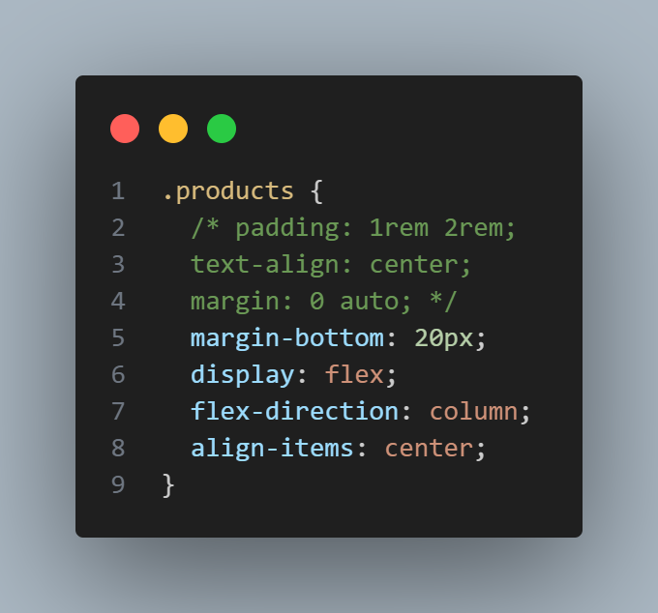
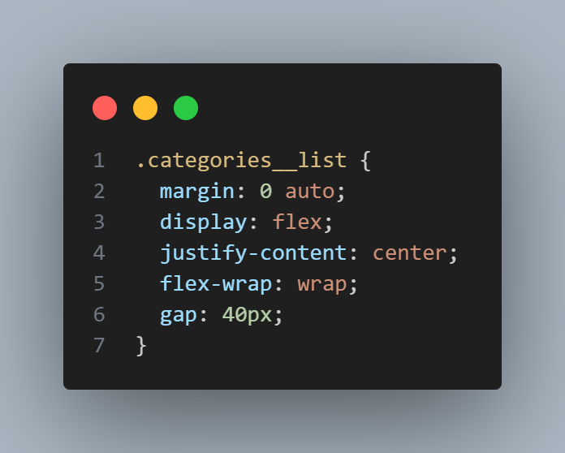
Propiedades Flexbox utilizadas
Propiedades del contenedor Flex (display: flex; o inline-flex;)
-flex-direction
-flex-wrap
-justify-content
-align-items
-gap

Slide 5
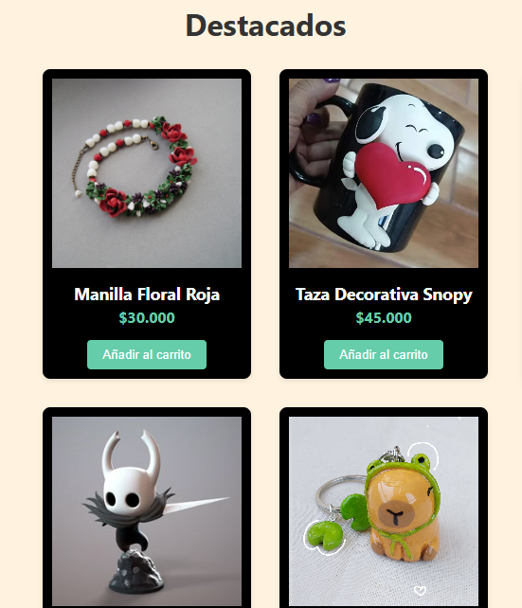
Propiedades Flexbox utilizadas
Propiedades del contenedor Flex (display: flex; o inline-flex;)
-flex-direction → Define la dirección del eje principal

Slide 6
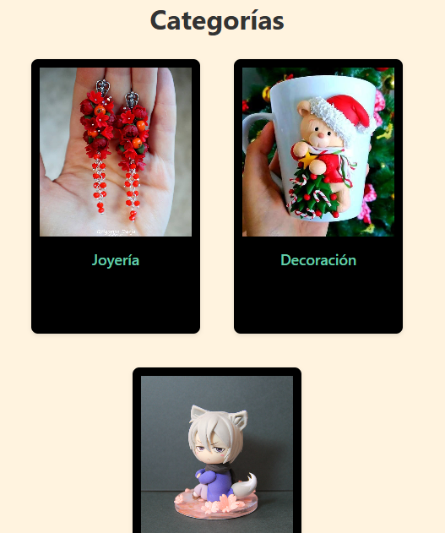
Propiedades Flexbox utilizadas
Propiedades del contenedor Flex (display: flex; o inline-flex;)
-flex-wrap → Controla si los elementos se ajustan a varias líneas

Slide 7
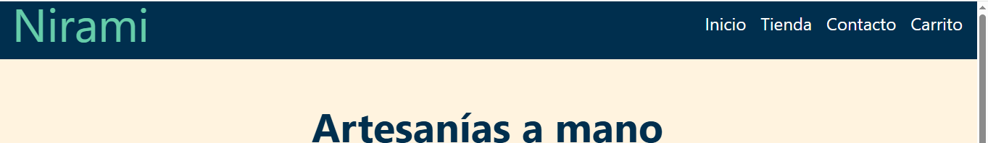
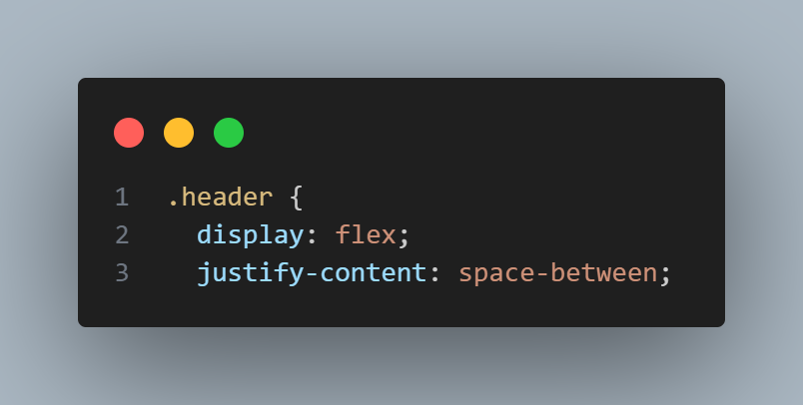
El impacto visual y estructural generado.
Propiedades del contenedor Flex (display: flex; o inline-flex;)
-justify-content → Alinea los elementos en el eje principal

Slide 8
Propiedades Flexbox utilizadas
Propiedades del contenedor Flex (display: flex; o inline-flex;)
-align-items → Alinea los elementos en el eje cruzado (perpendicular)

Slide 9
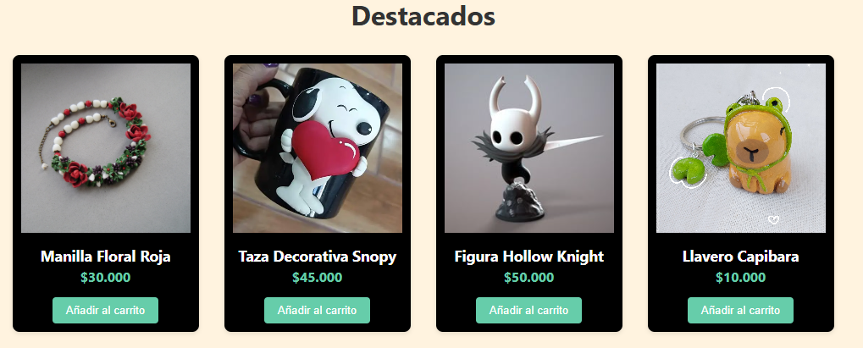
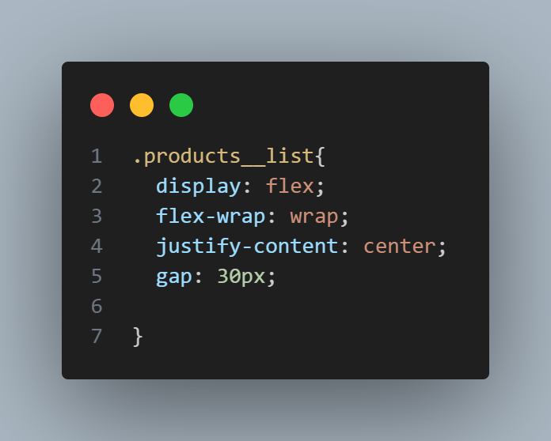
Propiedades Flexbox utilizadas
Propiedades del contenedor Flex (display: flex; o inline-flex;)
-gap → Controlan el espacio entre items sin usar márgenes.

Slide 10
Dificultades encontradas y cómo fueron resueltas.
Al migrar el proyecto a flexbox surgieron algunas dificultades, principalmente relacionadas con el espaciado entre elementos, ya que antes se controlaba con márgenes manuales y al cambiar a flex fue necesario ajustar propiedades como gap, justify-content y align-items para lograr una distribución uniforme.
También hubo problemas con la adaptación del menú de hamburguesa, porque al reorganizar los elementos con flexbox se alteraba su alineación y el comportamiento en dispositivos móviles, lo que requirió ajustes en la dirección del eje (flex-direction: column) y el uso de media queries para que el menú se mostrara correctamente en distintas resoluciones.

Slide 11


